Slide 1
全球航路的开辟
世界市场的雏形

Slide 2
1、了解新航路开辟的历史背景
2、了解新航路开辟的相关历史
3、分析对比郑和下西洋和新航路开辟的异同
教学目标

Slide 3

你看过加勒比海盗吗？是否也对杰克船长的奇幻冒险深深吸引了呢？宝藏、海洋还有奇妙的岛屿，这些是否也是你童年时做过的美丽梦幻？那你知道人类最早深耕海洋从何时开始吗

Slide 4

15世纪末，由于商品经济的发展，货币的需求量大大增加。于是，西欧的国王贵族和商人就像发了疯一样的到处寻找金子，形成一股贵金属热。
你能得出什么结论？
1275年马可波罗随父亲来到了中国的元大都，受到了忽必烈的热情款待。1295年他回国后发表《马可波罗现代东游记》，称东方遍地黄金，让西欧人垂涎三尺。

Slide 5
15世纪中叶奥斯曼土耳其帝国的崛起，先后占领小亚细亚和巴尔干半岛，控制了欧洲到东方 的传统商路。于是，西欧的商人迫切希望找到另一条直达中国的道路。
新航路开辟是封闭的历史吗
15世纪末在“收复失地”运动中崛起的西班牙和葡萄牙由于常年同伊斯兰教的战争，而爆发了一股宗教狂热，希望同信仰基督教的东方君主联合起来共同对抗伊斯兰教，由此两国成为了探索新航路的急先锋。

Slide 6
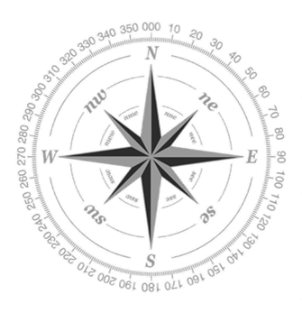
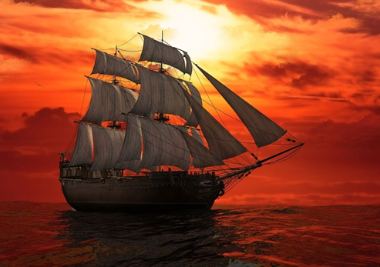
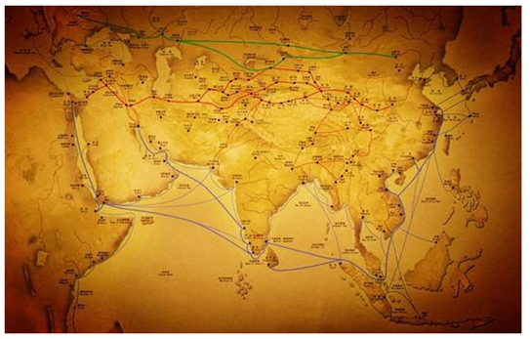
技术条件的成熟

Slide 7
1、经济根源：15世纪前后，西欧商品经济发展，资本主义萌芽诞生，货币需求量增加
2、社会根源：人们对《马可波罗行记》中景色的向往
3、直接原因：奥斯曼土耳其阻断了传统的商路
4、政治条件：葡萄牙和西班牙濒临海洋，支持航海冒险
5、精神动力：传播天主教的狂热
6、技术条件：航海技术的发达
新航路开辟原因

Slide 8
你还能想起其他的原因吗？
提示：历史根源

Slide 9
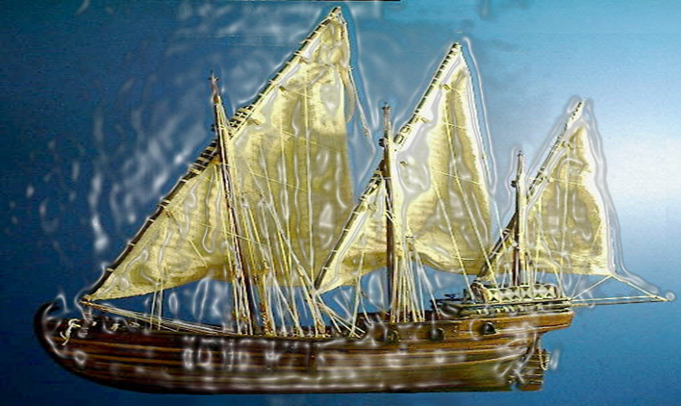


1405—1433年间，中国明朝伟大的航海家郑和率领庞大船队七下西洋，最远抵达今东非肯尼亚的马林迪，并有完整的航海图。印度和阿拉伯的航海家早就航行在印度洋上，他们还沿非洲东岸向南航行，最远到达今莫桑比克。15世纪末，葡萄牙人达·伽马就是利用上述航海成就，开辟了绕道非洲南端的好望角直达印度的新航路
以上材料说明了什么？你从中得到了怎样的认识？

Slide 10
人类处于文明共同体当中，历史的发展是由全体人类共同推动的结果，我们要坚定不移的反对任何形式的优越论和歧视论

Slide 11
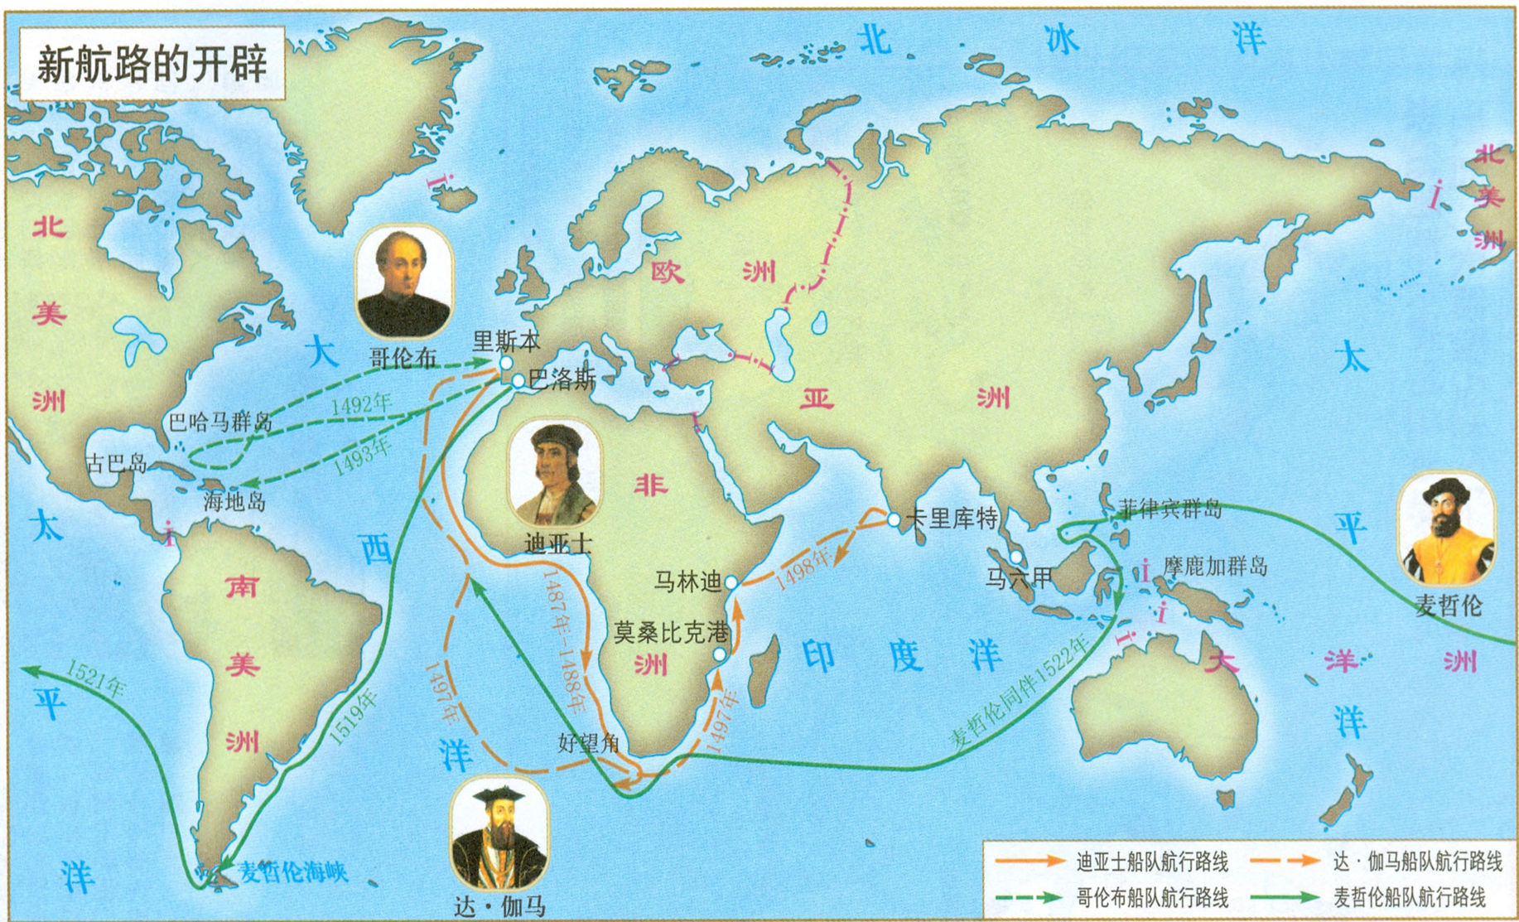

Slide 12
新航路的开辟
时间
航海家
成就
支持政府
葡萄牙人
迪亚士
1487年
到达非洲最南端
葡萄牙王室
意大利人
哥伦布
到达美洲
1492年
西班牙王室
葡萄牙人
达•伽马
到达印度
葡萄牙王室
1497—1498年
1519—1522年
葡萄牙人
麦哲伦等
完成环球航行
西班牙王室

Slide 13

新航路的开辟
航海家
时间
成就
国籍
1497年
卡伯特父子
发现纽芬兰岛
英国
16世纪
达拉布拉多半岛
法国
卡蒂埃
1578年
德雷克
合恩角
英国
1642-1643
环航澳大利亚
荷兰
塔斯曼

Slide 14



Slide 15

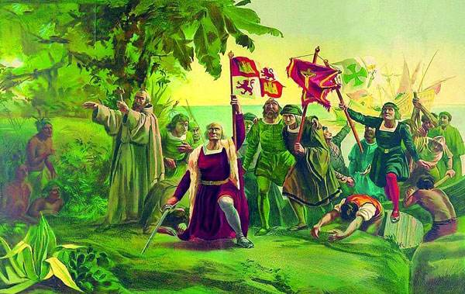
没有哥伦布，美洲大陆照样会出现在人类视野中。历史选择了哥伦布，而非哥伦布主宰了历史。
时势创造了英雄，而非英雄创造了时势。

Slide 16


Slide 17
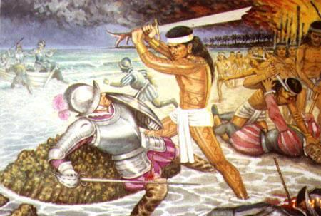
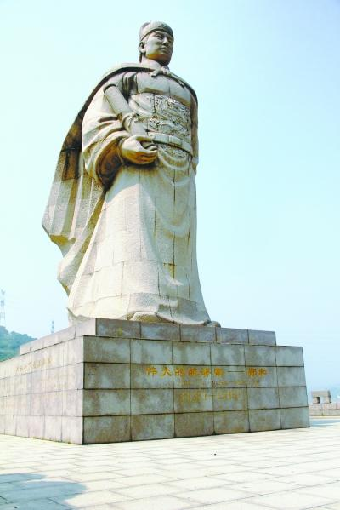
新航路的开辟,是指欧洲从15世纪开始，为了筹集商品经济快速发展所需的货币和资本的原始积累需要，加之奥斯曼帝国控制了亚洲和欧洲的陆上通道，从而使得欧洲新兴资产阶级对外寻找的通往中国和印度的运动，而历经迪亚士，麦哲伦，哥伦布，达伽马等人的探索后，最终找到了通往亚洲的通道。
郑和下西洋是明代永乐、宣德年间的一场海上远航活动，首次航行始于永乐三年（1405年），末次航行结束于宣德八年（1433年），共计七次。由于使团正使由郑和担任，且船队航行至婆罗洲以西洋面（即明代所谓“西洋，故名。

Slide 18
 |  | 郑和下西洋 | 新航路的开辟
目的
性质
影响 | 消极
 | 积极
1、宣扬国威
2、获得外国的珍宝特产
3、加强与海外诸国的联系等
１、掠夺财富；
２、扩张领土，占有市场
３、传播基督教等
政治行为
朝贡贸易
经济行为
资本主义的海外殖民
国力不堪重负
远洋航海业衰落
造成亚、非、拉美的长期贫困落后
加强了中国与亚非国家的交流
欧洲:开始崛起
世界:走向会合

Slide 19
对于哥伦布及其事业的评价，现在更多的人认为，不能站在当时印第安人的立场上，也不能仅从对西欧某些国家资本主义利弊得失的角度出发，应将其置于“世界大探险时代”和人类历史长河中进行宏观考查。据此，哥伦布发现“新大陆”使( )
A．不同文明得以交融与发展
B．西欧各国纷纷开始海外探险
C．西欧国家开始争夺殖民地
D．人类历史迈入工业文明时代
一位哥伦比亚学者在“纪念美洲发现——两个世界文明汇合500周年国际学术讨论会”上说，“黄金和白银的作用只是使两个大陆之间的距离更加遥远了”。由此可知( )
A．该学者关注殖民掠夺的后果
B．“两个大陆”指的是美洲和非洲
C．黄金和白银阻碍了世界市场的形成
D．该会议讨论的是英国人登陆美洲的意义

Slide 20
作 业
1、重点理解新航路开辟的背景
2、了解新航路开辟的内容

